Slide 1
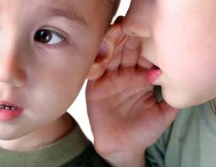
جودة مهارات الاتصال
وكيفية التأثير في الآخرين
اعداد : د ماجدة حسام الدين

Slide 2
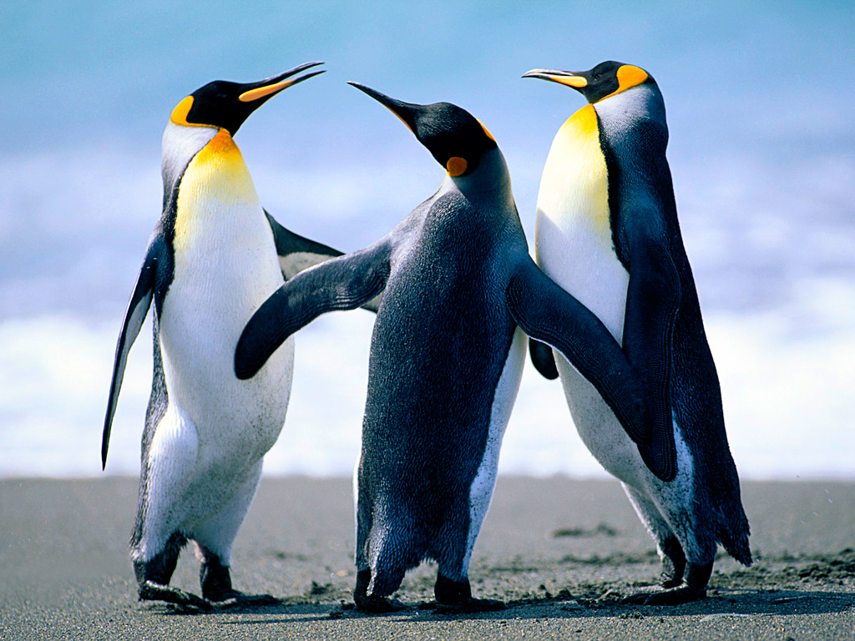
مقدمة

Slide 3
تابع المقدمة
إن التواصل هو القدرة غير الملموسة لدي الفرد والصفة الجذابة التي لا يستطيع الآخرون تحديد ماهيتها وهي توجد في شخص تود أن يبقي في صحبتك ،ولا يمكنك حقا تفسير ذلك ويتم ذلك بطريقة حقيقية بعيدة عن الزيف وتشعر بعكس هذا الشعور عندما تقابل شخصا تريد أن تتجنبه بأي طريقة وما ننشده اليوم أن تكون أنت من الصنف الأول ولكن دعونا نتحدث عن معايير جودة مهارات الاتصال :

Slide 4
بعض معايير الجودة في مهارات الاتصال
1- pay attention to speaker
2- respect the time
3- appropriate body language is used to reinforce what you are to communicate
4- active listening
5- summarizing- pulling things together that shows you have listened and helps clarify
6- genuineness the capacity to behave openly and honestly

Slide 5
تعريف مهارات الاتصال
هي المهارات التي تستخدم في العملية التفاعلية والتي يقوم فيها شخص بنقل أفكار أو أو معلومات على شكل رسائل كتابية أو شفوية مصاحبة بتعبيرات الوجه ولغة الجسم وعبر وسيلة اتصال، تنقل هذه الافكار إلى شخص آخر وبدوره يقوم بالرد على هذه الرسالة حسب فهمه لها.

Slide 6
عناصر عملية الاتصال
1- المرسل
2- المستقبل
3- الرسالة
4- قنوات الاتصال
5- التغذية الراجعة

Slide 7
أهمية مهارات الاتصال
يعد الاتصال الإنساني جانباً مهما في الحياة فهو أداة فعالة من أدوات التغيير والتطوير والتفاعل بين الأفراد والجماعات. ويلعب دوراً مهماً في التطور والتغير الاجتماعي والثقافي والاقتصـادي، فكلما اتسعت وتنامت خطـوات التغيير والتطور، اتسعت وازدادت الحاجة إلى المعلومات والأفكار والخبرات، وبالتالي إلى قنوات الاتصال لنقلها وإيصالها إلى الأفراد والجماعات.
ونظرا لأهمية التواصل مع الآخرين وعمل الفريق سواء في المدرسة أوالجامعة أو العمل، فان امتلاك مهارات الاتصال غدا أحد المتطلبات للنمو الشخصي والمؤسسي.

Slide 8
تابع أهمية مهارات الاتصال
للوصول إلى الأهداف التي عادة ما توضع من خلال تخطيط مسبق، ورؤية واضحة المعالم، وإعداد جيد، سواء كان التخطيط على المدى القصير أو المتوسط أو البعيد، لا بدّ من التسلح بالكثير من هذه المهارات.
عادة ما تقوم الشخصية بناءعلى هذه المهارات، بدور رئيس وأساسي في الترويج للإنسان فيما يسمي تسويق الذات ، سواء في التقدم لوظيفة ما، أو التأهيل لبرنامج معين بناء على تنافس بينه وبين الآخرين، ونقصد المنافسة الشريفة، الدعوة لرسالة سامية، وغيرها من الأمور.
يقاس مدى نجاح مهارات الاتصال في مدى توفيرها للوقت والجهد.

Slide 9
أمثلة علي مهارات الاتصال التي يمكن اكتسابها
الأمثلة على هذه المهارات متنوعة منها فن الإلقاء والتحدث أمام الجمهور، إعداد وكتابة السيرة الذاتية باللغة العربية والإنجليزية، استخدام الحاسوب والإنترنت، فن إدارة الأزمات وحل المشكلات، فن الاتكيت والتعامل مع الجمهور، مهارة الكتابة الصحفية، حسن الخلق، حسن الخط، فن الاستماع والإنصات، القدرة على التنبؤ والتحليل، العمل ضمن فريق والعمل تحت الضغط، استخدام أسلوب المنطق العلمي في النقاش والحوار، قوة اللغة وملكة التعبير والإيجاز، القدرة على البناء والتصميم، فن إدارة الوقت، التحدّث بأكثر من لغة، القدرة على كتابة أبحاث وتقارير معبرة وافية....إلخ

Slide 10
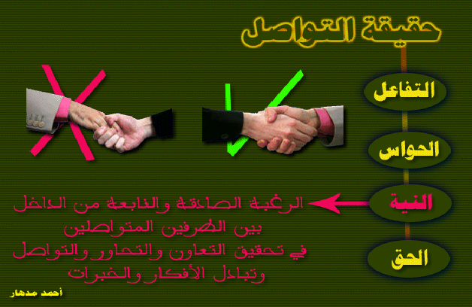
إذا نجح اتصالك نجح عملك

Slide 11
خصائص الرسالة الاتصالية الناجحة
الرسالة الاتصالية هي قلب عملية الاتصال وحلقة الوصل بين المرسل والمستقبل، فلا يمكن أن تتم عملية الاتصال بدونها، ولا بد من توفر بعض الخصائص في الرسالة الاتصالية حتى تكون ناجحة وهي:
1- أن تكون صريحة غير متحيزة: بمعنى أنها لا لبس فيها ويجب أن تعبر عن الحقيقة حتى تنفذ إلى القلب والعقل، وتؤدي إلى تغيير في معلومات واتجاهات المستقبل.
2- صحيحة أومنضبطة: بمعنى سلامة لغة الرسالة الاتصالية وخلوها من الأخطاء النحوية أو الإملائية واختيار الكلمات الفصيحة ووضعها في جمل

Slide 12
تابع خصائص الرسالة الناجحة
3- واضحة أو جلية: يجب أن يكون معنى الرسالة الاتصالية واضحاً بحيث لا يكون هناك أدنى امكانية لسوء الفهم، وهذا يتطلب فحص كل كلمة وجملة وعبارة من عبارات الرسالة الاتصالية حتى تكون مفهومة لدى المستقبل.
4- تامة أو كاملة: يجب أن تعطي الرسالة الاتصالية معنى كاملا عن طريق تزويد المستقبل بمعلومات وفيرة تجيب عن جميع أسئلته وتوضح الهدف الاتصالي. وهذا يتطلب من المرسل أن يحلل جمهوره ويعرفهم حق المعرفة حتى يعوا قصده من الاتصال مباشرة، وكذلك يجب ألا يفترض بأن المستقبل يفهم رسالته من أول مرة فلا بأس أن يكرر رسالته أكثر من مره حتى يعطي صورة كاملة عن هدفه من الاتصال.

Slide 13
الرسالة الناجحة
5- موجزة أو مختصرة: على المرسل أن يوجز, ويكون الإيجاز بحذف المعلومات التي لا تسهم في تحقيق هدف الاتصال ويتجنب الحشو الزائد.
6- لطيفه أو دمثة: يجب على المرسل أن يستخدم الكلمات الطيبة واللطيفة التي تضفي جواً من الاحترام والتقدير والسرور والمحبة على جو الاتصال مثل بارك الله فيكم جزاكم الله خيرا فضلا عن عبارات التحفيز مثل برافو عليكي أنتي هايلة أنتي رائعة.
7- محسوسة أو ملموسة: يجب أن تكون كلمات الرسالة الاتصالية محسوسة لأن الكلمات المحسوسة أكثر تحديداً للمعنى من الكلمات المجردة لكونها تشير إلى الإنسانية.

Slide 14
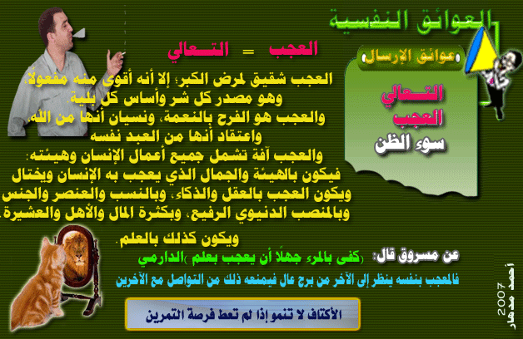
أهم عوائق الاتصال

Slide 15
تابع عوائق عملية الاتصال
1- الكبر والتعالي
2- أمراض القلوب مثل الغيرة والحسد وغالبا تكون لدي أعداء النجاح ويمكن أن نشاهد فيديو يوضح لنا كيفية التغلب عليهم ثم نكمل
3- غياب الصدق والشفافية
4- التحدث بغير علم
5- التسلط والتمسك بالرأي
6- عدم الاتزان الانفعالي
7- رداءة الأسلوب ويتضمن التهكم والصوت المرتفع

Slide 16

إذا نجح الاتصال يمكن أن يكون الانسان مؤثرا في الآخرين

Slide 17
كيف تكون مؤثرا في الآخرين؟
1- اجعل الآخرين يشاركوك أفكارك
2- اشبع حاجات الآخرين لتوكيد الذات
3- تجنب السلوك الطفولي للآخرين مثل الانفعال والصوت المرتفع والغيرة
4- تعرف علي أسلوب كل من حولك لتتجنب ردود الأفعال المضطربة
5- تسوية الخلافات بشكل بناء بسم الله الرحمن الرحيم (ادفع بالتي هي أحسن ) صدق الله العظيم
6- عالج الخلاف مبكرا لتجنب استفحاله

Slide 18
الأسس التي ينبغي مراعاتها في الحديث المقنع أو المؤثر في الآخرين
" - التأكيد وليس الشك القطع وليس الاحتمال
شك فى النفس
شك فى المخاطب
شك فى المعنى نفسه

Slide 19
لا تهاجم رأيه القديم ولكن حفزه للفكرة الجديدة – تكلم على نحو قاطع
لا تقل لالالا طؤ طؤ طؤ .
قل عندما تجرب هذه الطريقة ستجدها رائعة.
قل لو نظرت من هذه الزاوية ستجد الصورة أكثر وضوحا

Slide 20
- تحدث بلغة متكاملة
حتى نستطيع الاسهام فى حل مشكلة البطالة وما يترتب عليها من آثار سيئة علينا أن نوفر التدريب على :
إدارة مشروع بنجاح – إعادة التأهيل الفني
علينا أن ندعم المشروعات الصغيرة
علينا أن ننمي صناعات بسيطة وندعمها

Slide 21
لا تستخدم كلمات المبالغة
مؤكد جدا جدا جدا
المسألة فوق مستوى البحث والرأى
بصورة لا تقبل الشك او الاحتمال
عدم استخدام عبارات التردد واللعثمة
مثل آآآآ - إيه إيه إيه - ها ها ها

Slide 22
مدى الفائدة
ركز على الفوائد دون السمات
مدى الفائدة : هناك طريقة واحدة لإقناع أى فرد لعمل أى شيئ هي أن تجعله يرغب فى ذلك
عندما تعرض فكرة فإن محدثك يجب أن يعرف في النهاية ما الفائدة التى سيجنيها
قارن بين القول: يحتوى التفاح على الفيتامينات والسكر
وبين القول: إن تناولك تفاحه يوميا يبعدك عن الطبيب
مثال آخر : سمات الحاسب الآلى ومزاياه
السمات للكمبيوتر مثلا :
بنتيوم 3 - مونيتور 19 بوصة – E V 900 - 10 جيجا
المزايا :
اجراءات فتح الكمبيوتر أسرع وتطبيقات الفيديو والجرافيك
يوفر عدد اكبر من البرامج وملفات البيانات – فيه قوة ومرونة
يوفر رؤية واضحة مثل التليفزيون ال19 بوصة

Slide 23
الكلمات الايجابية والسلبية
فخم الكلمات الايجابية
استخدم الكلمات الايجابية لدعم أفكارك
والكلمات السلبية لإبراز نقاط الضعف لخصمك
علي شاشة كبيرة ظهرت كلمة بدون امل فاكتئب الناس
ثم ظهرت كلمة شجاعة – فوز – قوة – نجاح فاستبشر الناس

Slide 24
استخدم قدر الامكان الكلمات الجاذبة للانتباه
قدم لنفسك من خلال الكلمات الجاذبة للانتباه
16 كلمة جاذبة للانتباه
فائدة – مال – ضمان – حر – مجاني – الآن – أنت – سهل – صحة – جديد – مسل – حب – أكيد
كلمة جديد
روزفلت برنامج العمل الجديد
كينيدى الجبهة الجديدة
ريجان بداية جديدة
كلينتون ميثاق جديد
نحن نقول تعهدنا بالتزامات جديدة لنتمسك بثوابتنا القديمة التى نعتقد انها أسمى من غيرها

Slide 25
استعمل سحر التضاد وقوته
آيات الجنة والنار تتابع دائم
( وانه كان رجال من الإنس يعوذون برجال من الجن) . ( سورة الجن)
تقتير هنا واسراف هناك . ( شيخ الأزهر عن الملك فاروق )
لا تكن صلبا فتكسر ولا تكن لينا فتعصر . ( قول مأثور)
لا تقل ماذا يقدم إليك وطنك بل قل ماذا قدمت انت لوطنك . ( كيندى)

Slide 26
الثقافة ولغة المستمع
احرص على استخدام اللغة التي يستخدمها المستمع والمصطلحات ما أمكنك ذلك سيؤثر جدا في قبول كلامك

Slide 27
مستوى الصوت
الاعتدال المناسب ينبغي أن يكون هو المتوسط العام
من المهم تغيير مستوى الصوت وسرعة الكلمات بين الحين والآخر لقطع الملل وإثارة الانتباه وتنبيه الذهن إلى اختلاف نوع الفقرة القادمة
قوة الصوت أو حماسته أو وضوح نهاية الكلمات مسألة هامة في إثارة الحاضرين وجعلهم في حالة تواصل دائم معك
رفع الصوت لما تريد إثارة الانتباه له وخفضه للتقليل من أهميته

Slide 28
النظرات
ابدأ بنظرة تتواصل فيها مع من توجه لهم الخطاب كلهم تقريبا . نظرة تقدير وثقة وتواصل ( جذب للموضوع ولك)
ركز النظر على أعين المستمعين أو جباههم طول الحديث مع توزيع النظرات بالتساوى بينهم
إذا كان لا يمكنك ذلك لبعد المسافة وجه نظرك تجاه جباههم
إذا كان هناك أحكام شرعية تخص المسألة فلها المقام الأول بالطبع
النظرة المعتدلة التي تعطي الأمل هي الأصل ما لم تكن طبيعة الموضوع لها آلام وشجون فينبغى مراعاة ذلك
نظرتك يملؤها الثقة فيما تقول

Slide 29
استخدم الدليل والبرهان
إذا أردت اقناع الآخرين فتجنب الحلف والقسم واستدل بآيات من كتاب الذكر الحكيم أو بحديث شريف وإن اختلف السياق وانتقلت إلي سياق آخر فاستدل ببيت شعر أو قول مأثور أو حكمة تقوي المعني وترسخه في الذهن

Slide 30
الرأس :
إذا كان مائلا إلى الأمام يوحى بالتحفز أو الانتباه والتركيز.
إذا كان مشدودا إلى الوراء ربما دل على الاستغراق في التفكير مع علامات أخرى في الوجه
يعطى إحساس بالتعالي إذا كان الصدر منتفخا نوعا مع علامات عدم الاحترام في الوجه .
إذا كان الرأس منخفضا في حركات متتابعة منه على صورة إيماءات فتوحي بالموافقة .
إذا تحرك الرأس يمينا ويسارا دل على الرفض .
إذا تطأطأ الرأس إلى أسفل بطريقة سريعة وثابتة للحظات مع تركيز النظر إلى المتحدث واتساع في العينين وارتفاع في الحاجبين فتوحي بالدهشة والاستغراب .
إذا تحرك الرأس إلى أسفل مرة واحدة أو مرتين مع النظر إلى الشخص دل على مناداته وربما يحدث ذلك في حالة أن تطلب من الشخص تنفيذ شيء متفق عليه.

Slide 31
الأذرع
عندما تنفرد الذراعان تعبر عن دفء مشاعرك للآخر والآخرين .
عندما تهز ذراعيك إلى أعلى ثم خفضهما توحي باللامبالاة .
عندما ترتفع الذراع واليد مقبوضة تجاوبا مع موقف معين مؤيدا أو منددا توحي بقوة الموقف
عندما ترفع ذراعيك نوعا ما والأيدي مفتوحة وتحركهما بطريقة متتابعة إلى أعلى وتخفضهما إلى أسفل توحي بطلب الجلوس وكذلك الوقوف طبقا للإشارة من أعلى إلى أسفل أو من أسفل إلى اعلى .
عندما ترتفع ذراعيك وتهز الأيدي وهى مفتوحة أو والأصابع معقودة على أطرافها طالبا التزام الهدوء والسكينة توحي بالتهدئة

Slide 32
ملكة التأثير في الآخرين
وفي ضوء ما سبق لا يسعنا إلا أن نقول أن التأثير في الآخرين وسرعة التواصل مع الناس وإحراز ودهم واحترامهم ملكة من عند الله وموهبة ولو أنفقت ما في الأرض ما ألفت بين قلوبهم ومن يفتقد لهذه الموهبة فليدرب نفسه عليها وليكن صادقا مع الله عز وجل مخلصا في قوله وعمله ليمنحه حب الناس وثقتهم

Slide 33
شاهد معنا عروضا تبعث فينا الأمل وتحفزنا لمواجهة أي صعوبات في ميدان العمل أو التواصل مع الآخرين
سنشاهد الآن عرض الضفدع الصغير وعرض الصقر ونأمل منكم التعبير عما استفدتموه من تلك العروض في حياتكم العملية

Slide 34
المراجع العربية
ا- د طارق سويدان :( التدريب والتدريس الابداعي ) ، الكويت
2- د ابراهيم الفقي(2011) فن التأثير في الآخرين ، القاهرة ثمرات للنشر والتوزيع
3- د ابراهيم الفقي (2011)فن التعامل مع الناس، القاهرة ، ثمرات للنشر والتوزيع

Slide 35
المراجع الأجنبية
1-Barries(2013) care conditions and communication skills :
Available on:
Lapscape .open.ac

